Slide 1
需求工程项目收尾
G07

Slide 2
目录
01
04
项目计划
原型与用户手册
02
05
SRS软件需求说明
项目总结
03
需求变更管理

Slide 3
项目计划
01

Slide 4
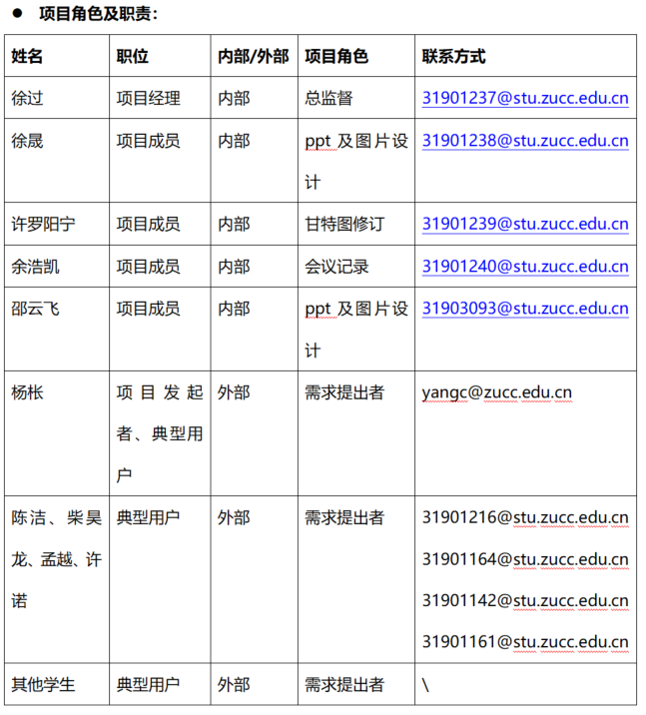
项目章程
3
项目章程
项目名称：零柒学习平台
项目授权日期：2月21日
项目开始日期：2月21日
项目结束日期：6月16日
关键日程里程碑：
第一周： 学生分组信息
第二周： 软件需求工程项目计划
第四周至第七周： UML作业
第十一周： 软件需求规格说明SRS
第十三周： UML基础知识测试
第十四周： 软件需求变更文档
第十五周： 文档改进
第十六周： 项目收尾 - - 课程作业评审
Notes:
3.是否提交了项目章程？内容是否完整？

Slide 5
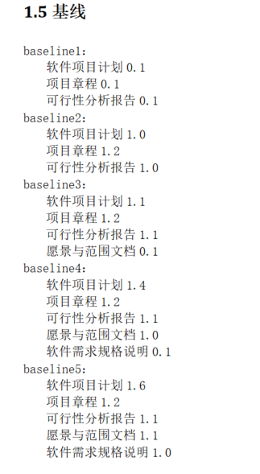
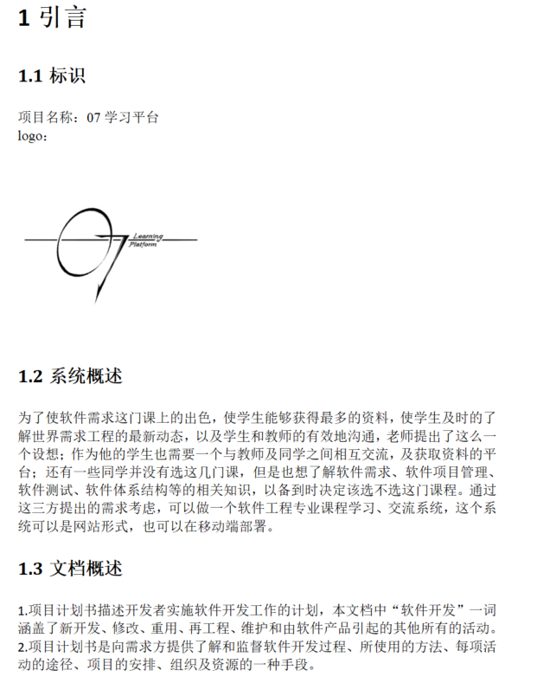
项目计划
4
本项目以需求分析为主，主体工作分为三个部分
1）项目计划
1、拟定章程
2、拟定甘特图
3、修订WBS
4、修订OBS
5、项目干系人分析
6、预算计算
7、风险预测
8、人力资源调配
9、培训计划
10、会议纪要
2）可行性分析
1、SWOT
2、可选的方案拟定
3、经济可行性分析
4、技术可行性分析
5、法律可行性分析
6、用户可行性分析
7、建议的系统分析
3）需求分析
Notes:
4.是否提交了需求项目计划？是否采用了模版？是否合适？

Slide 6
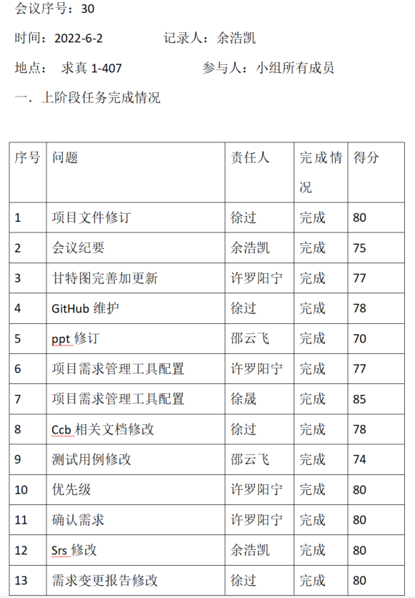
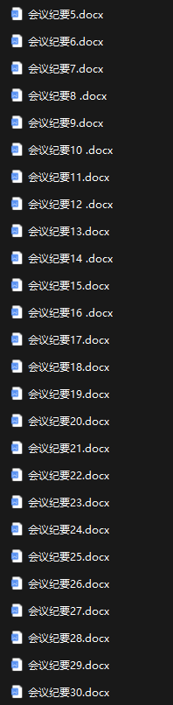
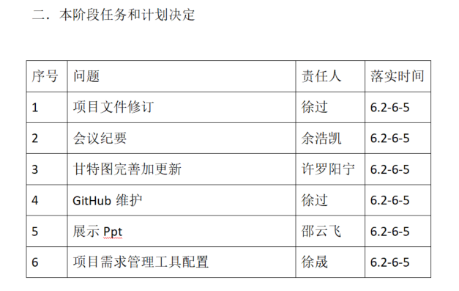
项目会议
4
每周一和周四晚上7点会议
Notes:
5.是否经常召开项目会议，并有会议记录？记录内容是否合理、有效、及时？

Slide 7
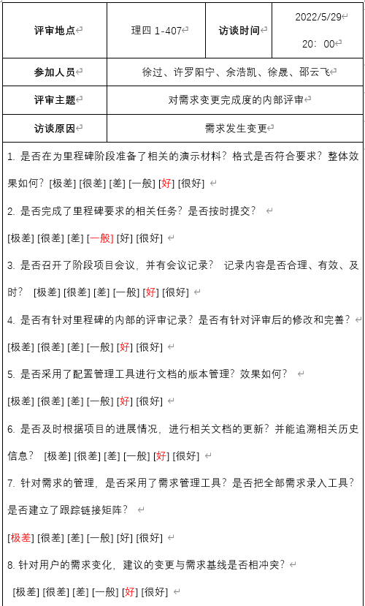
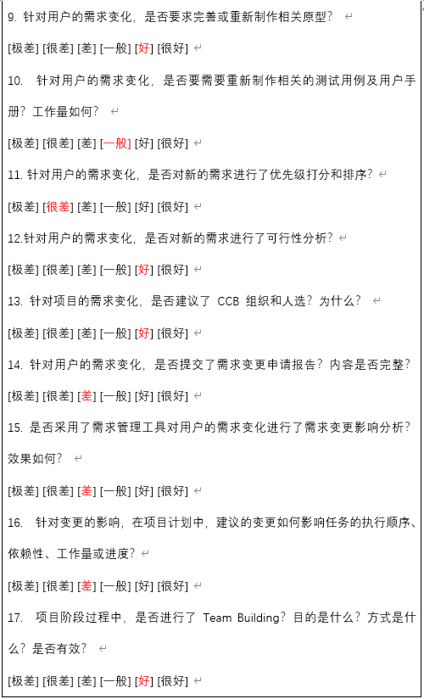
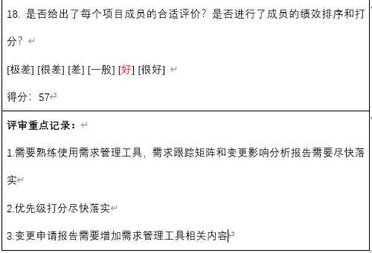
里程碑内部评审
6
需求变更里程碑内部评审
Notes:
6.是否在各个里程碑都有内部的评审记录？是否有针对评审后的修改和完善？

Slide 8
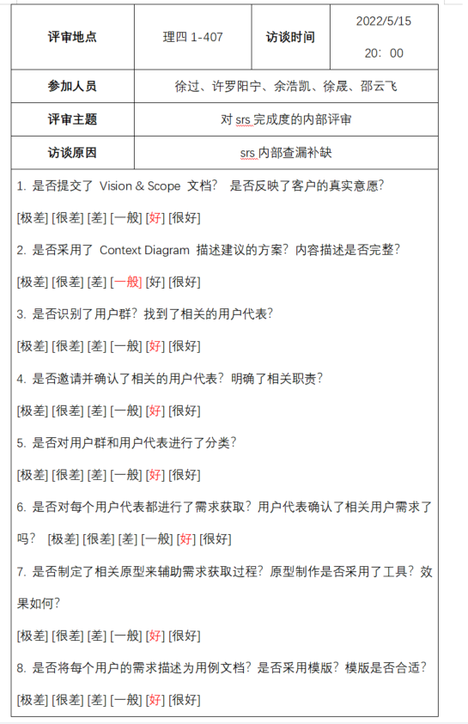
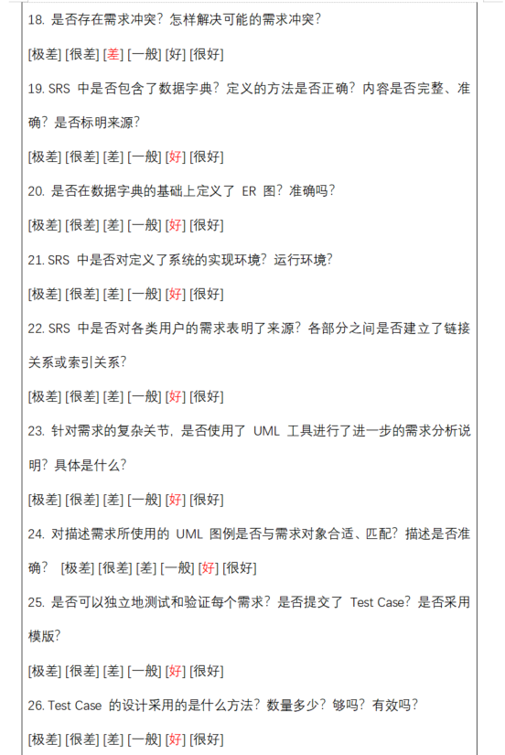
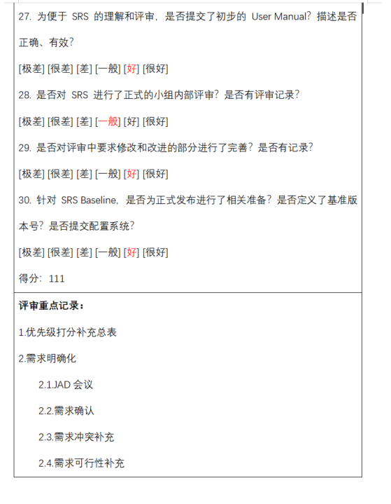
里程碑内部评审
6
srs完成度的内部评审
Notes:
6.是否在各个里程碑都有内部的评审记录？是否有针对评审后的修改和完善？

Slide 9
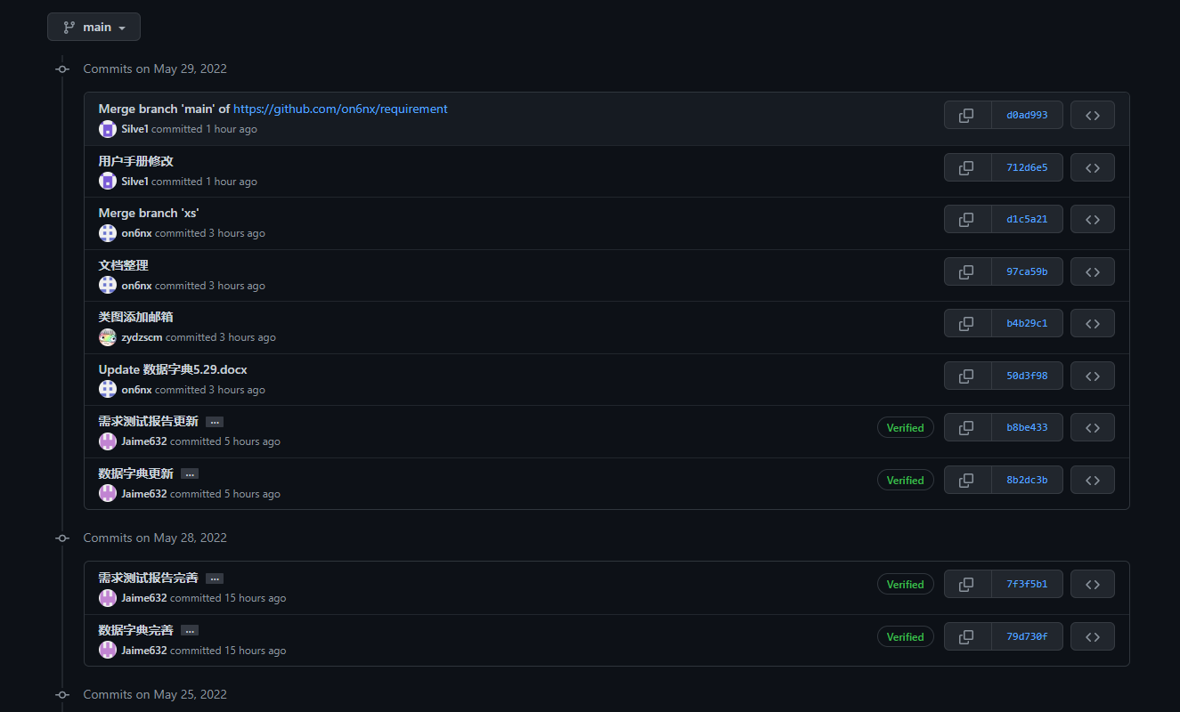
配置管理工具
7
项目总分支可以看到每个人提交的文档更新和历史信息
Notes:
7.是否采用了配置管理工具进行文档的版本管理？效果如何？

Slide 10
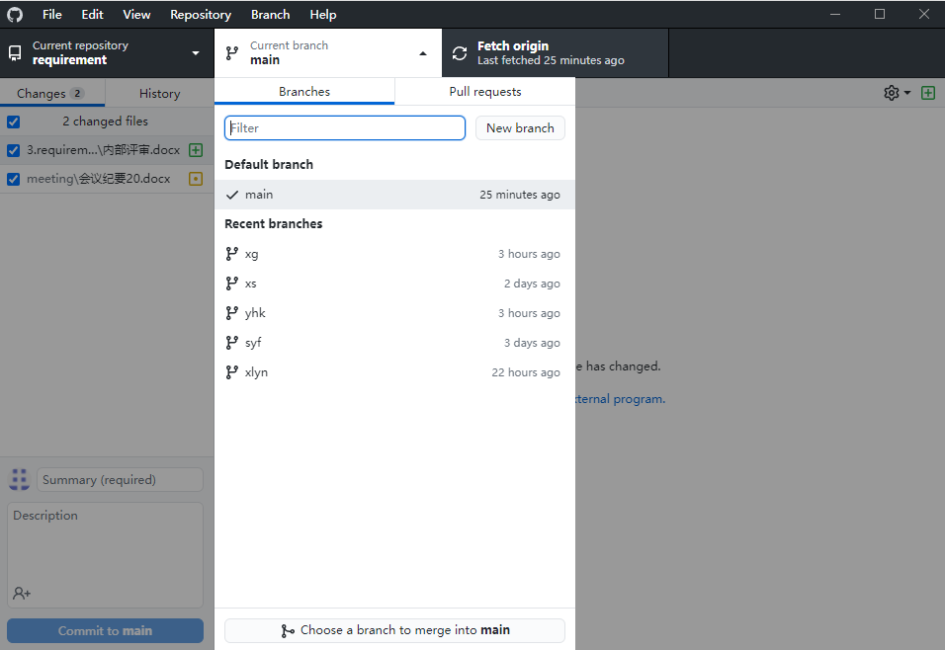
配置管理工具
8
项目个人分支可以看到具体每个人提交的文档更新和历史信息
Notes:
8.是否及时根据项目的进展情况，进行相关文档的更新？并能追溯相关历史信息？

Slide 11
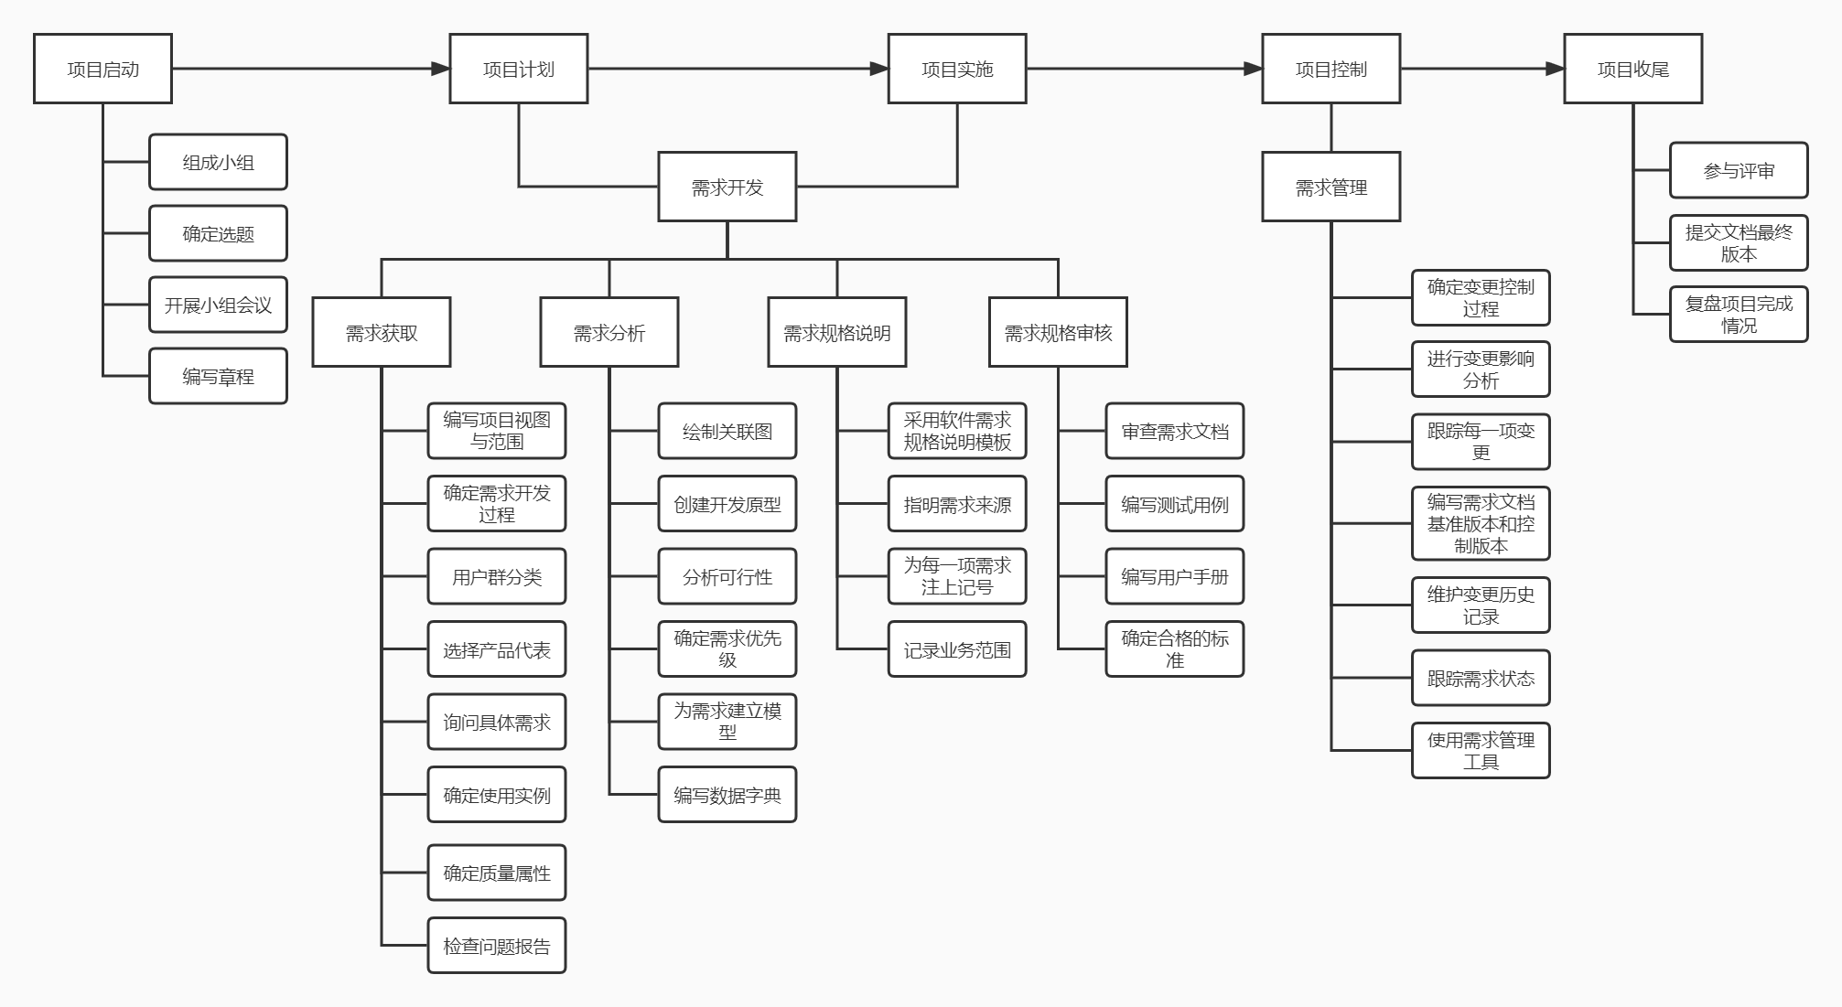
WBS结构
9
Notes:
9.需求项目计划的WBS结构是否合理？是否涵盖项目的5个阶段、需求工程的2个阶段？

Slide 12
需求子计划
12
风险子计划
项目管理过程 | 风险识别 |  | 风险评估 |  |  |  | 风险应对措施
 | 潜在风险 | 后果 | 可能性 | 严重性 | 不可控性 | 风险等级 | 应对措施 | 预防措施
1 | App规模较大，代码量大 | 无法在期限内完成 | 8 | 9 | 5 | 100 | 减少非必要功能 | 制定计划，合理分配资源
2 | 服务器无法达到目标需求标准 | 无法承受多人使用 | 7 | 9 | 6 | 80 | 提高服务器硬件上的资源投入 | 对服务器使用只是进行培训
3 | 每个组空闲员时间安排不统一 | 任务出现拖沓，进度减慢 | 8 | 5 | 3 | 50 | 组长了解时间安排，合理分配任务 | 会议时描述自己的状况，多沟通
4 | 只有得到学校的资金才能维持运营，无盈利方式 | 项目难以维护 | 5 | 7 | 8 | 100 | 前期选择低成本软件，在得到资金后提高质量 | \
5 | 竞争激烈，有许多同类项目里正在进行 | 出现同质化严重现象 | 9 | 3 | 3 | 70 | 在会议时多沟通，集思广益，进行创新 | 提高创新能力，对城院进行培训
Notes:
12.需求计划中是否包含了项目计划的必要子计划？比如：风险、人力资源、预算等等

Slide 13
需求子计划
12
人力资源和预算
成本估算
按照2020软件方向工作私营平均工资计算得
项目组工资：1120*49.56=55507
团建预算：100*5=500
软硬件资源预算：500
总预算：56507
第一周：学生分组信息： 3469.2
第二周：软件需求工程项目计划： 3469.2
第四周至第七周：UML作业： 13876.8
第十一周：软件需求规格说明SRS： 3469.2
第十三周：UML基础知识测试： 3469.2
第十四周：软件需求变更文档： 3469.2
第十五周：文档改进： 3469.2
第十六周： 项目收尾 - - 课程作业评审：3469.2
工作量估算
5*16*7*2=1120（小时）
共5人花费共1120小时工作（按每日工作两小时计
Notes:
12.需求计划中是否包含了项目计划的必要子计划？比如：风险、人力资源、预算等等

Slide 14
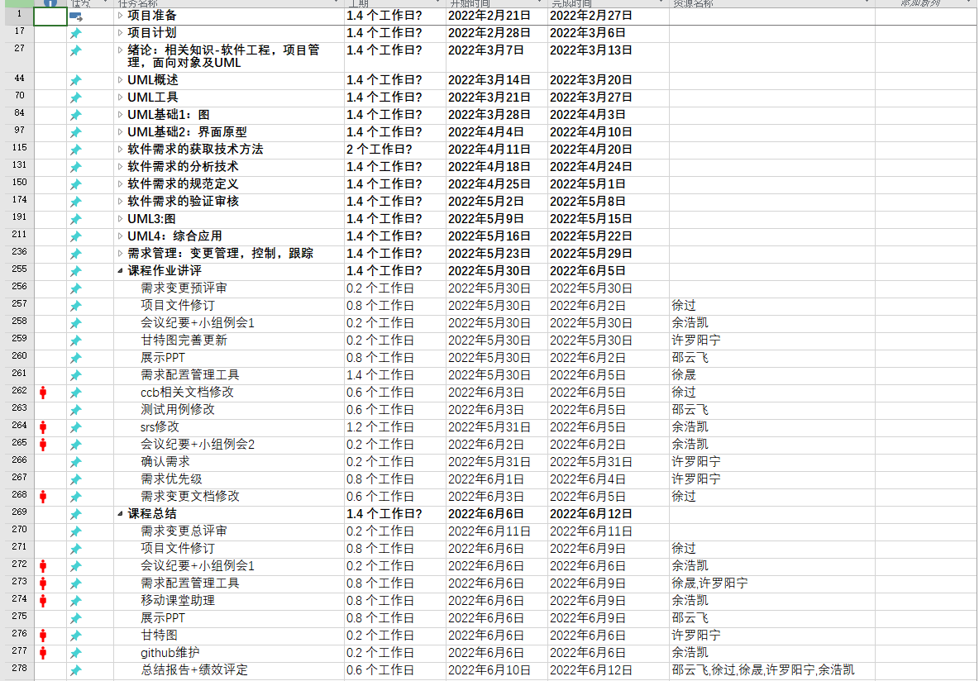
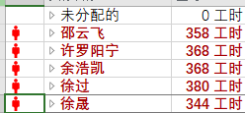
GANTT图
11，13
Notes:
11.是否采用了Project工具绘制了GANTT图？是否准确？在相应的网络图中，是否明确了里程碑？

Slide 15
SRS软件需求说明
02

Slide 16
Vision & Scope
14
业务目标
虽然如今有很多教学网站，但是专门针对一类软件工程大学课程和一类专门的教师；又为学生之间提供交流平台的网站为数不多。这个网站作为一个开课的辅助工具，将有利于教师的教学和学生的学习，让师生之间，同学之间能够充分交流，沟通心得，了解到更多相关知识。
愿景说明
为了使教师能够把最新，最前沿的关于软件工程的信息传播给学生；为了学生能够利用网络得到老师帮助；为了师生之间，同学之间能够充分交流，沟通心得。软件工程专业课程学习交流系统将提供一个专业的平台。为教师和同学服务，也为软件需求、软件项目管理、软件测试、软件体系结构等软件工程化课程的教学方法提供试验基地。
愿景
视图
背景
为了使这门课上的出色，使学生能够获得最多的资料，使学生及时的了解世界需求工程的最新动态，以及学生和教师的有效地沟通，老师提出了这么一个设想；作为他的学生也需要一个与教师及同学之间相互交流，及获取资料的平台
Notes:
14.是否提交了Vision & Scope文档？是否采用了Context Diagram？内容是否完整？

Slide 17
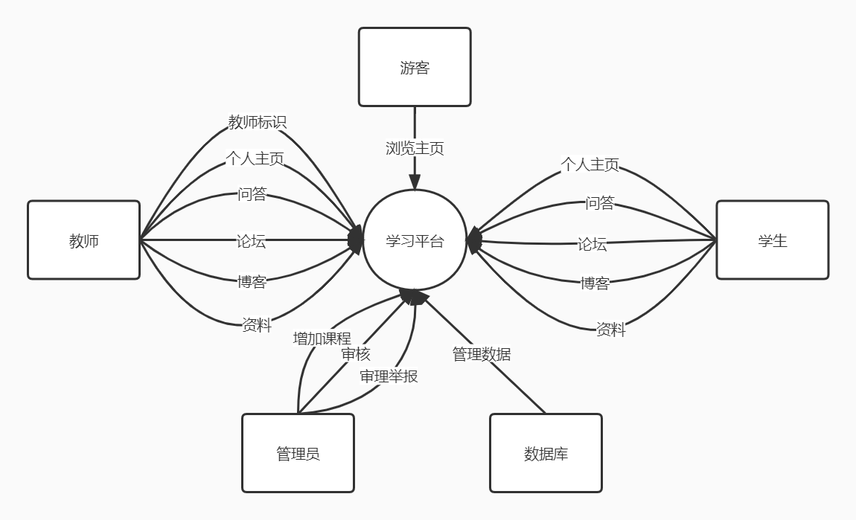
Vision & Scope
14
关联图
论坛：以论坛形式交流，侧重于讨论，用户能够畅所欲言发表自己的观点，与其他用户交流自己的观点
博客：以博客形式交流，侧重于分享，用户能够在其中发表自己的想法，并评论他人的想法
问答：以问答形式交流，侧重于提问，用户能够发起提问或者发表回答，帮助用户解答疑惑。
资料：该平台拥有丰富的资源，用户可以上传资料，也可以下载资料。
个人主页：用户拥有自己的个人主页，展示自己的发表，并且有一定的修改权限
Notes:
14.是否提交了Vision & Scope文档？是否采用了Context Diagram？内容是否完整？

Slide 18
Vision & Scope
14
关联图
审核：所有内容的发布需要经过管理员的审核才能发布，用于维护平台环境。
管理数据：数据库管理包括日志、内容等信息，并且作为核心存储空间
教师标识：教师拥有独特的教师标志，能够在发表或回答时体现教师身份
浏览主页：游客只能浏览主页，如果需要更多权限需要注册成用户
增加课程：管理员可以增删网站内的课程
举报审理：管理员可以对举报进行审理，并具有删除内容的权力
Notes:
14.是否提交了Vision & Scope文档？是否采用了Context Diagram？内容是否完整？

Slide 19
Vision & Scope
14
维度 | 约束 | 驱动 | 自由度
特性 | 所有特性需要基于《愿景与范围文档》，不能偏离其中的愿景 |  | 与干系人讨论、手机用户意见可以进行一些改动，但需要有干系人确认
质量 | 需要达到业务目标，50%的教师和学生愿意使用 |  | 需要通过评审，与项目发起人沟通可以有所弹性
排期 | 一学期的工作，共17周工期，每周打偶需要有成果，完成里程碑 |  | 每周的任务可以弹性安排
成本 | 详见《项目计划书》预算模块
人员 | 5人小组 | 团队合理分工，由一名项目经理领导
项目优先级
Notes:
14.是否提交了Vision & Scope文档？是否采用了Context Diagram？内容是否完整？

Slide 20
用户群分类
15
名称 | 范围 | 描述
软工学生、注册学生教师 编号：1 | 软工所有学生、其他专业的注册学生、教师 | 软件工程学科的学生是该项目的主要用户之一，会频繁使用该项目来获取学科资料、信息，与其他用户交流互动，项目的实际需要充分满足学生用户的需求
软工教师 编号：2 | 软工所有老师 | 软件工程学科的教师也是该项目的主要用户之一，相对频繁使用该项目，但教师不会对资料有高需求，但为了考察学生的知识获取、自己的教学，对于交流互动、分享心得会有较高的需求，项目也要充分考虑教师的这类需求
其他学生教师 编号：3 | 其他对该学科有兴趣但未注册的学生教师 | 游客用户不具有全部权限，但能够对浏览大部分内容，能够清晰了解软件工程学科的知识圈子，了解到其中的资讯、交流，如果有兴趣能够注册成为主要用户体验更多内容功能
管理员 编号：4 | 由官方指定的网站管理员 | 该用户群拥有全部权限，同时也是使用项目最频繁的用户，需要长时间做审核工作，对使用效率尤为看重，项目开发中需要充分优化该用户群的操作体验
其他使用者 编号：5 | 误触、随意使用者 | 这类用户属于不重要用户，其操作反馈对项目的作用很小，但依然需要一定的参考，用来优化全体用户的体验。
名称（编号） | 权限 | 频率 | 用户级别
1 | 2 | 高 | 关键用户
2 | 3 | 高 | 关键用户
3 | 1 | 一般 | 次要用户
4 | 4 | 极高 | 关键用户
5 | 1 | 低 | 不重要用户
注释：
1）1级权限-游客权限：浏览所有内容，但不能下载、发帖、上传，评论的审核更严格
2）2级权限-学生权限：浏览所有内容，能够发帖、下载、上传、评论
3）3级权限-教师权限：浏览所有内容，能够发帖、下载、上传、评论，并且能够添加教师标识，能够免审核
4）4级权限-管理员权限：拥有所有权限，能够对用户、资料、帖子等进行后台管理
Notes:
15.是否识别了用户群？找到了相关的用户代表？明确了相关职责？

Slide 21
用户代表确定
15
用户 | 用户代表 | 理由
1 | 向浩铭 | 产品代表选择，便于交流访谈
2 | 杨枨、王硕苹 | 拥有丰富的经验，能够在履行用户代表职责的同时的同时提供项目上的帮助。杨老师作为当然用户侧重提供修改意见，王老师作为潜在用户侧重提供拓展意见。
3 | 鲍明 | 产品代表选择，便于交流访谈
4 | 叶元潮 | 作为学生会的管理层，平时接触事务较多，拥有丰富的管理经验，曾使用过多种系统的管理模块
权力
1.提出对项目功能的意见
2.提出对原型设计的意见
3.提出所需要的需求
义务
1.接受访谈
2.参与产品迭代后的反馈
3.对产品原型的试用测试
Notes:
15.是否识别了用户群？找到了相关的用户代表？明确了相关职责？

Slide 22
产品代表确定
15
权力
1.深入用户群体，与用户沟通
2.协助、引导用户做出决策
3.作为开发组和用户之间的桥梁
用户 | 产品代表 | 理由
1 | 余浩凯 | 参与社交圈较广，能够方便的找到多位用户，访谈和交流较方便
2 | 许罗阳宁 | 交流能力较强，对项目的认识最深刻，与老师有较多交流，能够与项目发起人兼教师代表的杨枨老师做较多的沟通，也能与潜在用户王硕苹老师方便的做访谈
3 | 邵云飞 | 转专业的学生，与原专业有较多接触，能够方便的获取不同专业学生的意见，也能方便的访谈
4 | 徐晟 | 有专业的交际圈，能够找到合适的有管理员经验的用户代表
权力
工作
1.提出对项目功能的意见
2.提出对原型设计的意见
3.提出所需要的需求
1.制定计划：
1）细化产品的范围和约束条件
2）识别需要与之交互的其它系统
3）评估新系统对业务操作的其他影响
2.需求
1）从用户收集需求
2）确定用例
3）解决用户需求冲突
4）定义优先级
5）确定质量与性能
6）评估原型
7）用户访谈
Notes:
15.是否识别了用户群？找到了相关的用户代表？明确了相关职责？

Slide 23
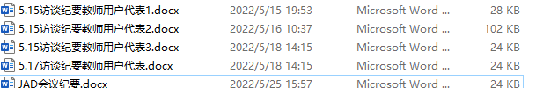
需求获取与确认
17
权力
1.深入用户群体，用户沟通
2.协助、引导用户做出决策
3.作为开发组和用户之间的桥梁
权力
学生代表访谈
对象：鲍明
访谈人：邵云飞
游客代表访谈
对象：向铭浩
访谈人：余浩凯
教师代表访谈
对象：杨枨
访谈人：all
教师代表访谈
对象：杨枨
访谈人：all
1.提出对项目功能的意见
2.提出对原型设计的意见
3.提出所需要的需求
5.7
5.7
5.7
5.8
5.9
5.11
5.15
5.15
教师代表访谈
对象：杨枨
访谈人：all
项目发起人访谈
对象：杨枨
访谈人：all
管理员代表访谈
对象：叶元潮
访谈人：徐晟
教师代表访谈
对象：王硕苹
访谈人：许罗阳宁
Notes:
17.是否对每个用户代表都进行了需求获取和确认？

Slide 24
需求用例文档
19
权力
登陆
注册
忘记密码
1.深入用户群体，用户沟通
2.协助、引导用户做出决策
3.作为开发组和用户之间的桥梁
ID和名称 | 登陆
创建人 | 徐过 | 创建日期 | 2022/4/15
首要角色 | 游客 | 次要角色 | \
描述 | 该网站游客有较多约束，登陆才能够进行下载资料、上传文件等操作
触发条件 | 游客点击登录
前置条件 | 1.游客点击登陆 2.用户拥有已注册账号
后置条件 | 1.解锁用户权限
正常流程 | 1.点击登录按钮 2.弹出登录框 3.输入账号密码 4.选择用户身份 5.点击登录 6.登陆成功返回原页面
可选流程 | 1.1点击需要用户权限的内容
异常 | 1.账号密码为空 2.密码错误 3.账号不存在
优先级 | 极高
使用频率 | 极高
商业规则
其他信息 | 1.用户信息从数据库中调取 2.管理员会定期对数据库维护
假设
ID和名称 | 注册
创建人 | 徐过
首要角色 | 游客
描述 | 游客想要成为用户需要注册账号
触发条件 | 游客点击注册
前置条件 | 1.游客点击注册 2.游客未拥有账号
后置条件 | 1.数据库中增加用户信息
正常流程 | 1.点击注册 2.输入账号密码手机号 3.选择用户身份 4.点击注册 5.注册成功自动登录返回主页
可选流程 | \
异常 | 1.账号密码为空 2.账号密码格式错误 3.账号已注册
优先级 | 高
使用频率 | 高
商业规则
其他信息 | 1.用户信息加入到数据库中 2.管理员会定期对数据库维护
假设
ID和名称 | 忘记密码
创建人 | 徐过 | 创建日期 | 2022/4/24
首要角色 | 用户 | 次要角色 | \
描述 | 用户忘记了密码想要找回密码
触发条件 | 游客点击注册
前置条件 | 1.游客点击忘记密码 2.游客忘记了密码
后置条件 | 1.数据库中更新新密码
正常流程 | 1.点击忘记密码 2.输入账号手机号 3.选择用户身份 4.点击确认 5.跳转到输入新密码 6.输入新密码 7.点击确认
可选流程 | \
异常 | 1.账号密码为空 2.账号密码格式错误 3.账号不存在
优先级 | 中等
使用频率 | 中等
商业规则
其他信息 | 1.用户信息在据库中更新 2.管理员会定期对数据库维护
假设
权力
1.提出对项目功能的意见
2.提出对原型设计的意见
3.提出所需要的需求
Notes:
19.是否将每个用户的需求描述为用例文档？是否采用模版？模版是否合适

Slide 25
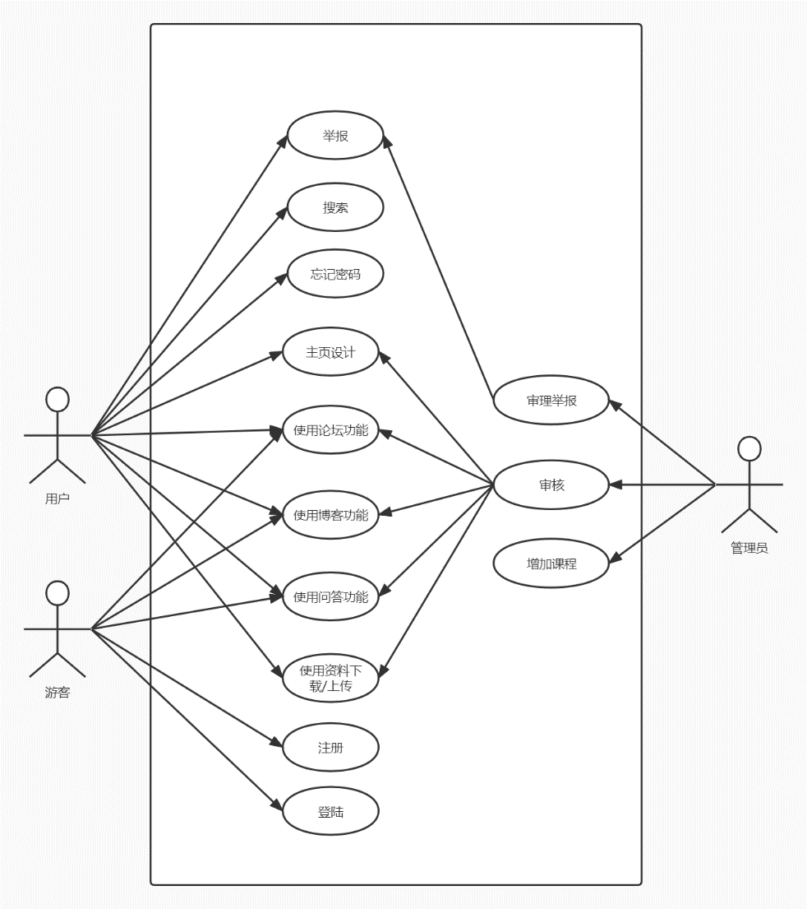
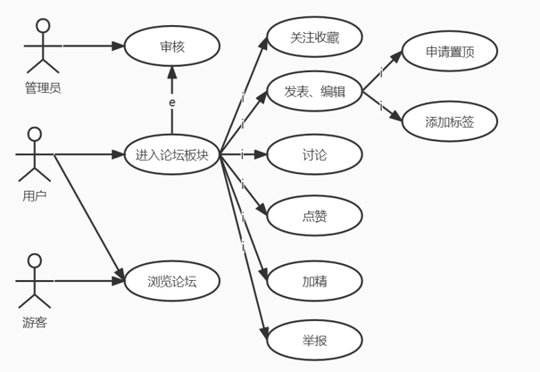
用例图
20，33，34
权力
1.深入用户群体，用户沟通
2.协助、引导用户做出决策
3.作为开发组和用户之间的桥梁
权力
1.提出对项目功能的意见
2.提出对原型设计的意见
3.提出所需要的需求
Notes:
20.用例文档是否包含了用例图、用例场景说明、界面原型、DM？采用了那些工具？是否合适、有效？

Slide 26
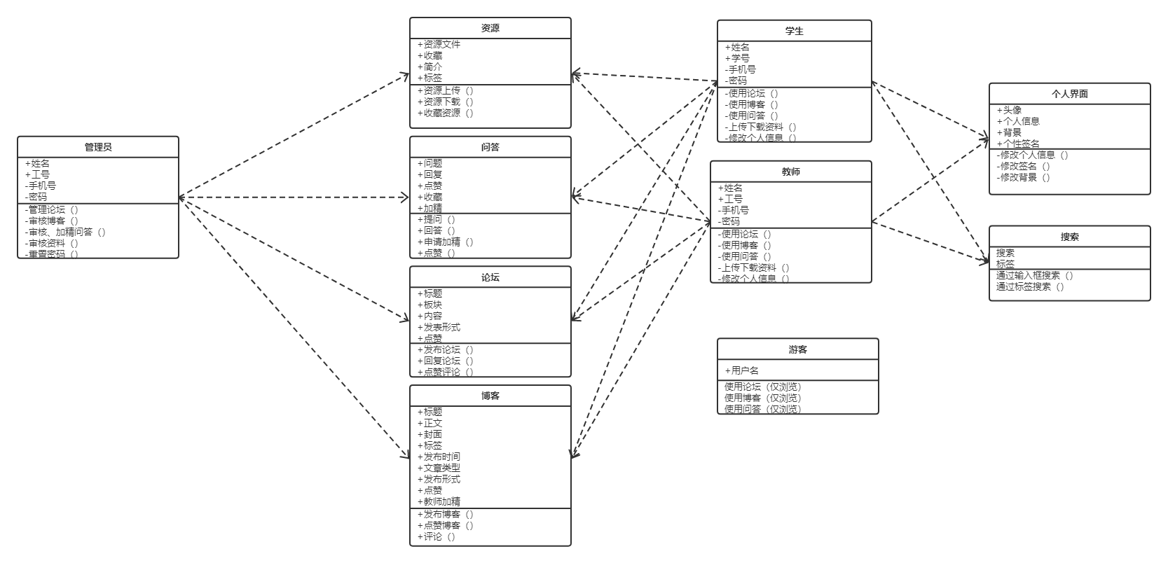
类图
20，33，34
权力
1.深入用户群体，用户沟通
2.协助、引导用户做出决策
3.作为开发组和用户之间的桥梁
权力
1.提出对项目功能的意见
2.提出对原型设计的意见
3.提出所需要的需求
Notes:
20.用例文档是否包含了用例图、用例场景说明、界面原型、DM？采用了那些工具？是否合适、有效？

Slide 27
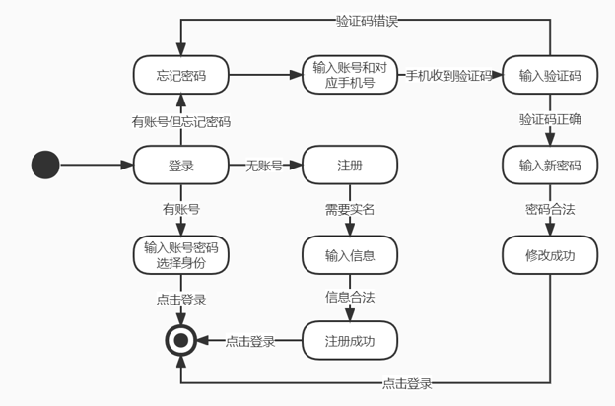
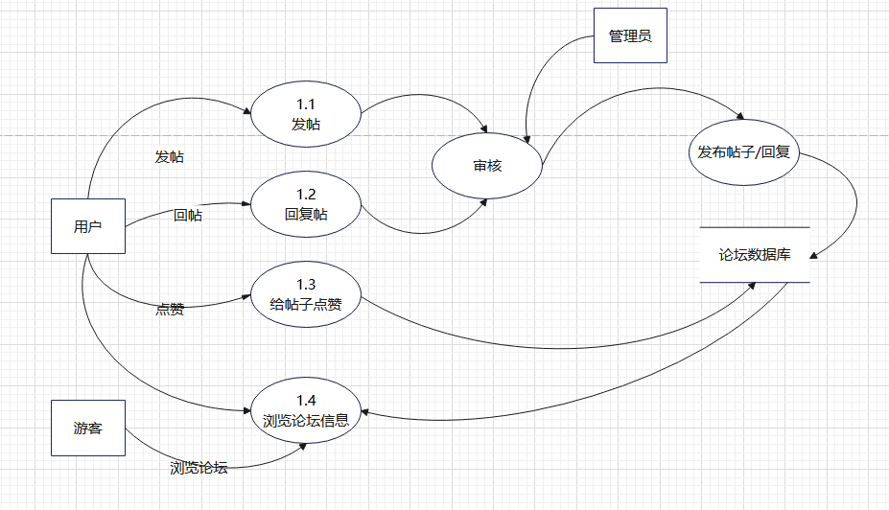
状态转换图，数据流图
20，33，34
权力
1.深入用户群体，用户沟通
2.协助、引导用户做出决策
3.作为开发组和用户之间的桥梁
状态转换图
数据流图
权力
1.提出对项目功能的意见
2.提出对原型设计的意见
3.提出所需要的需求
Notes:
20.用例文档是否包含了用例图、用例场景说明、界面原型、DM？采用了那些工具？是否合适、有效？

Slide 28
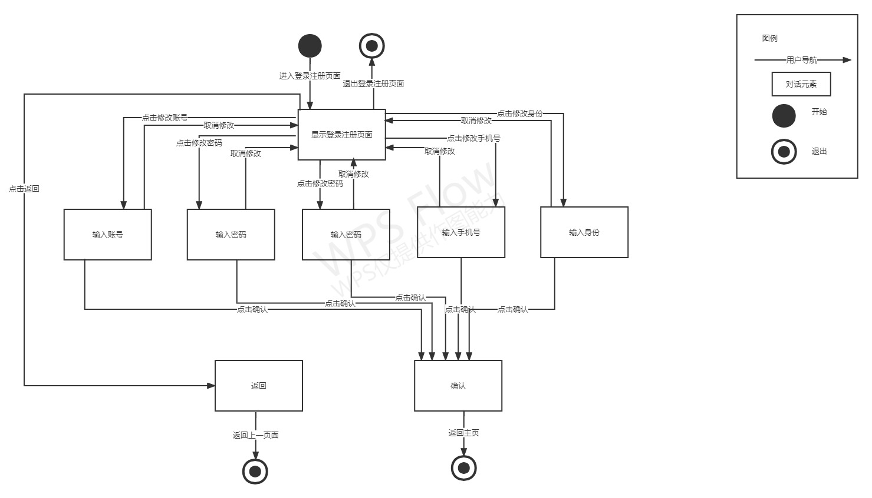
对话框图
20，33，34
权力
1.深入用户群体，用户沟通
2.协助、引导用户做出决策
3.作为开发组和用户之间的桥梁
权力
1.提出对项目功能的意见
2.提出对原型设计的意见
3.提出所需要的需求
Notes:
20.用例文档是否包含了用例图、用例场景说明、界面原型、DM？采用了那些工具？是否合适、有效？

Slide 29
非功能性需求
21，31
权力
适应性需求
1.深入用户群体，用户沟通
2.协助、引导用户做出决策
3.作为开发组和用户之间的桥梁
计算机资源需求
该网站可自动适应设备分辨率，且兼容Windows、Linux、MacOS系统
最大需求：2G运存（下载时）
最小需求：200MB运存（浏览时）
权力
保密性需求
1.提出对项目功能的意见
2.提出对原型设计的意见
3.提出所需要的需求
计算机硬件需求
该项目讲用户信息保存在数据库中，除管理员外无用户拥有查看修改的权限
最低需求： 能够支持网络设备，并浏览网页即可。
建议需求： 能够有较高的网络速度，并且有较高的图像运算能力，以保证网页的浏览和响应速度。
计算机硬件资源利用需求
计算机软件需求
最低需求： 网络速度达到50KB/S 运行内存大于1G
建议需求： 网络速度达到200KB/S 运行内存大于2G
支持Windows/Linux/Mac OS系统
网页端需要支持html5
环境需求
计算机通信需求
硬件：PC设备、网络设备
软件：支持Windows/Linux/Mac OS系统
网页端需要支持html5
需要正常的网路流通，网速低于200KB/S浏览会受到影响
下载速度与网速正相关
Notes:
21.是否记录了每个用户的非功能性需求？描述是否正确？

Slide 30
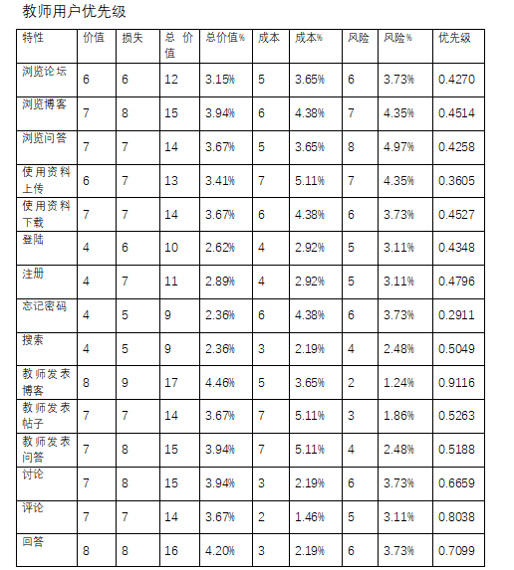
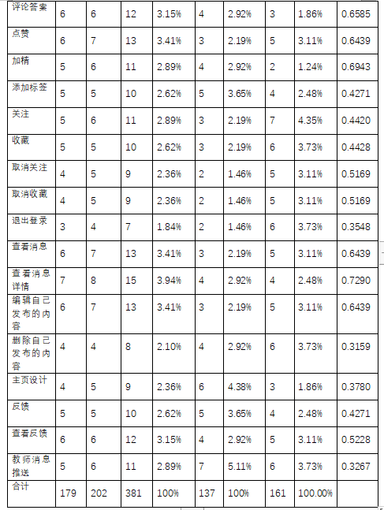
用户需求优先级打分
22
优先级=价值%/（成本%+风险%）
价值：1（几乎无法带来价值）9（价值超乎预计）
成本：1（成本几乎为0）9（成本无法承担）
风险：1（风险几乎为0）9（风险无法承担）
权重 相对价值：相对损失：成本：风险=1:1:1:1
权力
Notes:
22.是否对每个用户的需求进行了优先级打分和排序？具体的量化方法是什么？合适、有效吗？

Slide 31
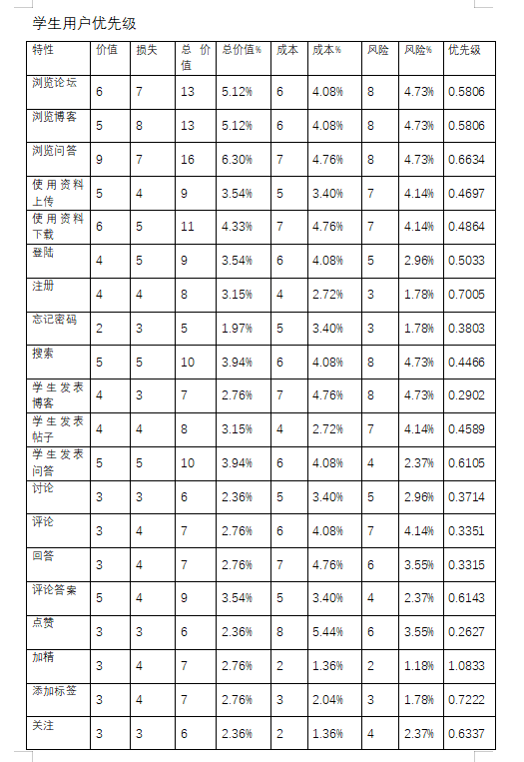
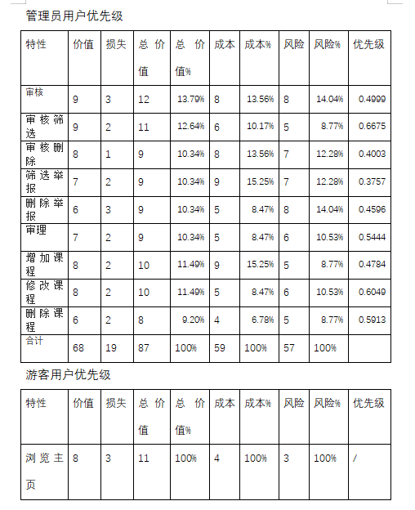
用户需求优先级打分
22
优先级=价值%/（成本%+风险%）
价值：1（几乎无法带来价值）9（价值超乎预计）
成本：1（成本几乎为0）9（成本无法承担）
风险：1（风险几乎为0）9（风险无法承担）
权重 相对价值：相对损失：成本：风险=1:1:1:1
权力
Notes:
22.是否对每个用户的需求进行了优先级打分和排序？具体的量化方法是什么？合适、有效吗？

Slide 32
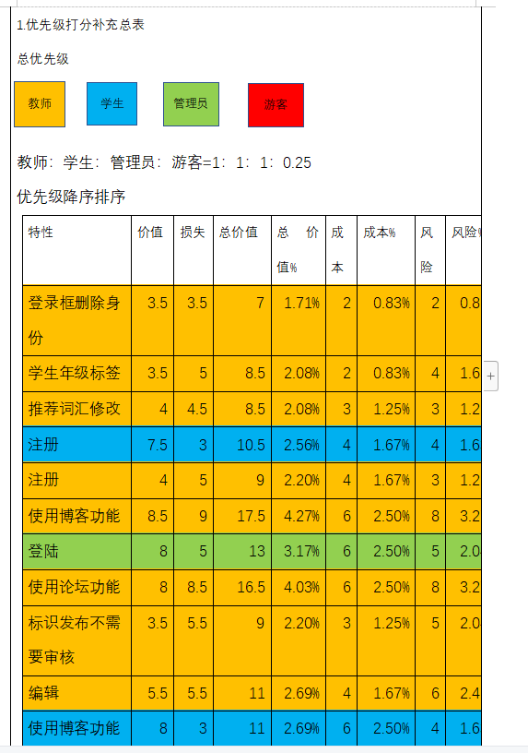
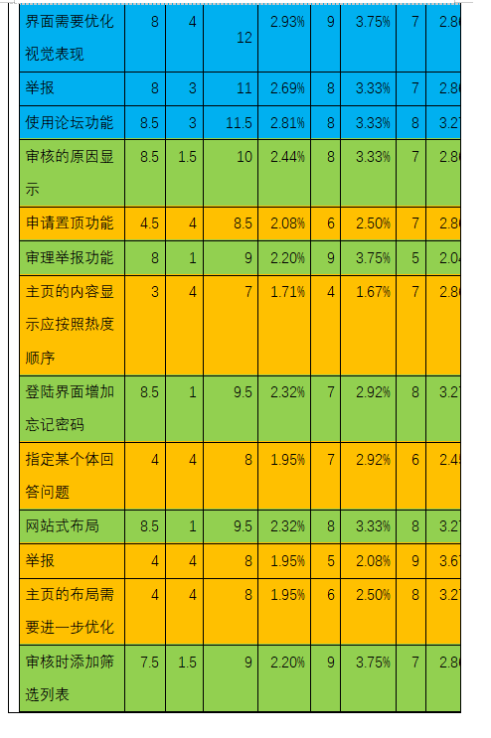
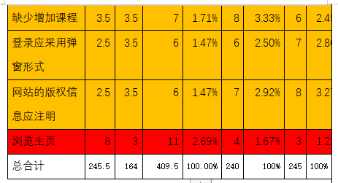
用户需求优先级排序
22
权力
Notes:
22.是否对每个用户的需求进行了优先级打分和排序？具体的量化方法是什么？合适、有效吗？

Slide 33
需求可行性
23
权力
需求 | 实现风险
用户/游客使用该网站中的论坛功能，参与话题讨论 | 论坛的使用量超过负载，导致服务器卡顿
用户/游客使用该网站中的博客功能，参与内容浏览 | 博客的使用量超过负载，导致服务器卡顿
用户/游客使用该网站中的问答功能，参与问题讨论 | 问答的使用量超过负载，导致服务器卡顿
该网站提供丰富的资料共用户下载，用户也可以上传资料分享给其他用户 | 下载的人数过多导致下载速度缓慢； 网络安全不够完善，可能会有数据库被入侵的风险；上传的内容过大，导致服务器卡顿；
该网站游客有较多约束，登陆才能够进行下载资料、上传文件等操作 | 人员混杂，对校内服务所要求的相应的安全保障
自定义子标签 | 难以管理，不方便归类，同时可能导致一些非法内容传播
1.深入用户群体，用户沟通
2.协助、引导用户做出决策
3.作为开发组和用户之间的桥梁
冲突 | 结果
教师认为课程列表可以根据需要让管理员进行增删，但我们认为管理员可能是校方聘请的非专业人员，对课程的管理可能有问题 | 以教师需求为准
用户代表想要自定义子标签，但我们认为难以管理，不方便归类，同时可能导致一些非法内容传播 | 未设置自定义子标签
管理员代表认为为了能够实现对用户具体不当发言（发帖）的管理，需要现在筛选查询模块添加创建人条件筛选，以便实现精确管理，但我们认为由于我们是固定标签进行筛选，要对创建人进行筛选的话需要创建大量专属标签，对系统负载较大。 | 未添加创建人条件筛选
权力
1.提出对项目功能的意见
2.提出对原型设计的意见
3.提出所需要的需求
Notes:
23.是否讨论、分析、论证了每个需求的可行性？是否存在不可行的需求？有记录吗？

Slide 34
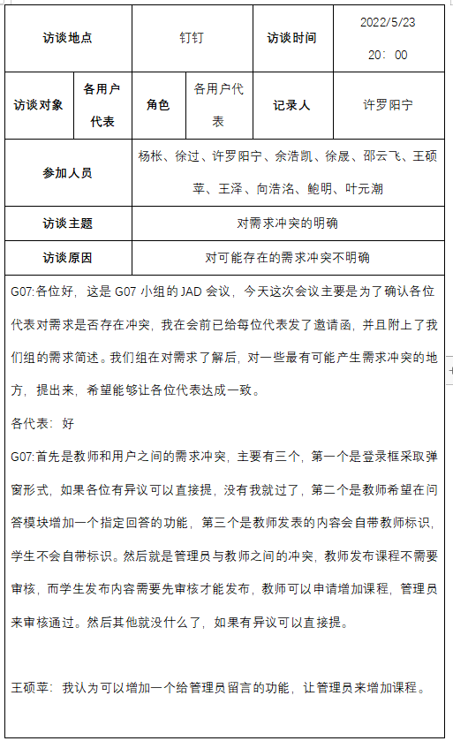
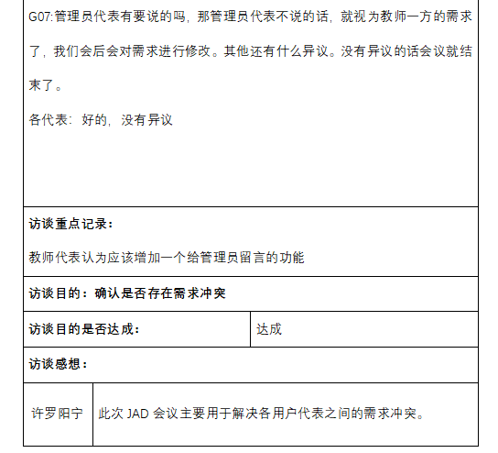
JAD会议
24
权力
1.提出对项目功能的意见
2.提出对原型设计的意见
3.提出所需要的需求
Notes:
24.是否召开了JAD会议？有没有会议记录？内容是否完整、有效？

Slide 35
SRS 数据字典
29
数据元素 | 描述 | 组成方式或数据类型 | 值 | 涉及用例编号
用户数据 | 用户个人信息数据 | 编号 + 学号 + 密码 + 专业 + 头像 + 手机号 + 个性签名 + 用户类型 + 性别 |  | UC-6,UC-7,UC-8
学号 | 用户的学号 | 长整型 | {数字}*8 | UC-6,UC-7,UC-8
密码 | 用户设置的密码 | 字符型 | 字母 + {字符}*8 | UC-6,UC-7,UC-8
邮箱 | 用户的邮箱 | 字符型 | {字符}*30 | UC-6,UC-7,UC-8
专业 | 用户所在专业 | 字符型 | {字符}*10 | UC-6,UC-7
编号 | 用户对应唯一编号 | 字符型 | 字母 + {数字}*8 | UC-6,UC-7
手机号 | 用户填的手机号 | 长整型 | {数字}*11 | UC-6,UC-7
个性签名 | 用户自定义个性签名 | 字符型 | [描述] | UC-6,UC-7
用户类型 | 用户所属的用户类型 | 字符型 | {老师 | 学生 | 游客} | UC-6,UC-7
性别 | 用户性别 | 字符型 | {男 | 女} | UC-6,UC-7
论坛贴数据 | 论坛板块的数据 | 编号 + 标题 + 内容 + 楼主 + 标签 + 发帖时间 |  | UC-1,UC-11,UC-13,UC-9,UC-16,UC-17,UC-18,UC-19,UC-20,UC-21,UC-22,UC-23
楼主 | 论坛发帖用户 | 字符型 | LZ + 学号 | UC-21,UC-20,UC-22,UC-24,UC-25,UC-26,UC-27
标题 | 论坛标题 | 字符型 | {字符}*20 | UC-21,UC-20,UC-22,UC-24,UC-25,UC-26,UC-27
内容 | 论坛内容 | 字符型 | {字符}*200 | UC-21,UC-20,UC-22,UC-24,UC-25,UC-26,UC-27
权力
1.深入用户群体，用户沟通
2.协助、引导用户做出决策
3.作为开发组和用户之间的桥梁
权力
Notes:
29.SRS中是否包含了数据字典？定义的方法是否正确？内容是否完整、准确？

Slide 36
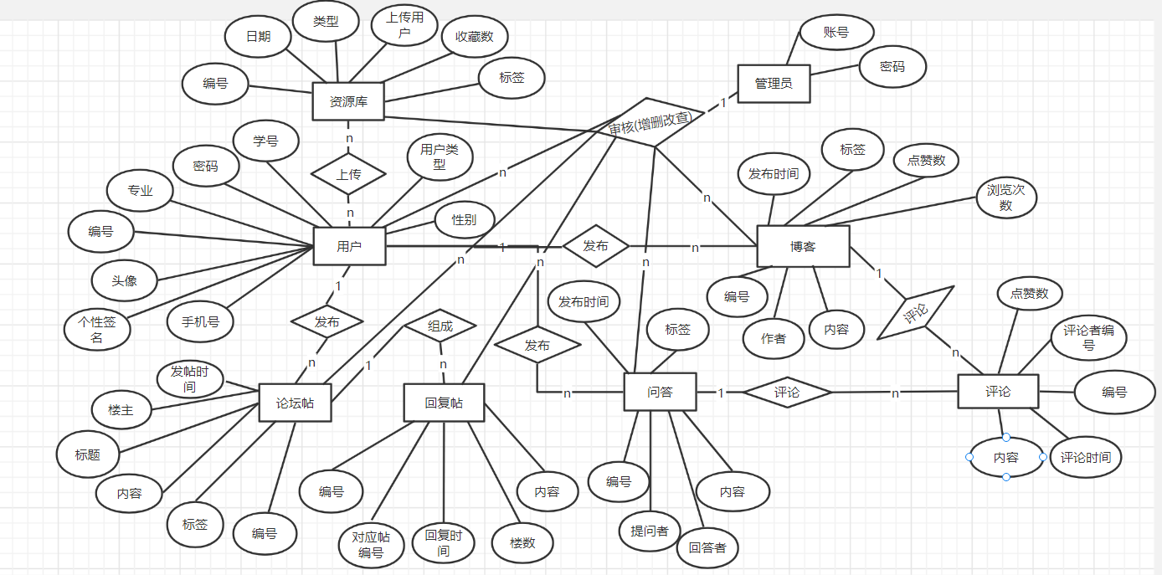
SRS --ER图
30
权力
1.深入用户群体，用户沟通
2.协助、引导用户做出决策
3.作为开发组和用户之间的桥梁
权力
1.提出对项目功能的意见
2.提出对原型设计的意见
3.提出所需要的需求
Notes:
30.是否在数据字典的基础上定义了ER图？准确吗？

Slide 37
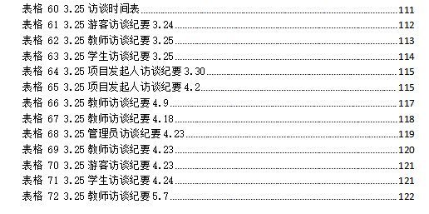
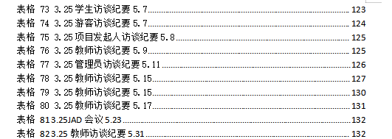
SRS
32
SRS中的用户访谈以及JAD会议
需求来源：
1.用户访谈
2.问卷调查
3.文档分析
4.JAD会议
权力
1.提出对项目功能的意见
2.提出对原型设计的意见
3.提出所需要的需求
Notes:
32.SRS中是否对各类用户的需求表明了来源？各部分之间是否建立了链接关系或索引关系？

Slide 38
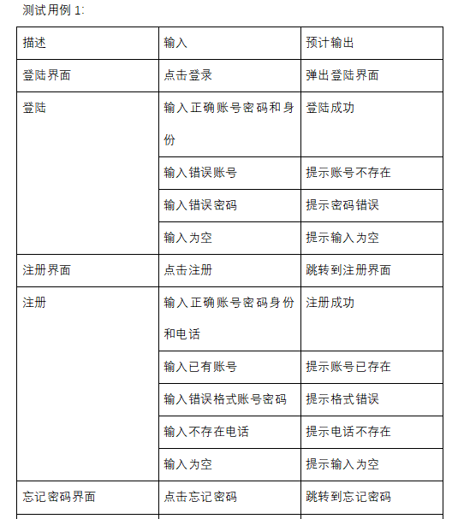
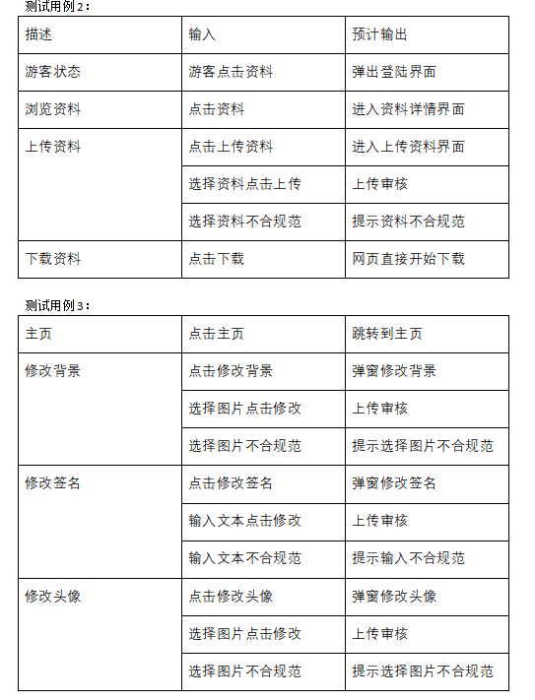
SRS
35，36
权力
1.深入用户群体，用户沟通
2.协助、引导用户做出决策
3.作为开发组和用户之间的桥梁
权力
1.提出对项目功能的意见
2.提出对原型设计的意见
3.提出所需要的需求
Notes:
35.是否可以独立地测试和验证每个需求？是否提交了Test Case？是否采用模版？

Slide 39
SRS
38
srs完成度的内部评审
权力
1.深入用户群体，用户沟通
2.协助、引导用户做出决策
3.作为开发组和用户之间的桥梁
权力
1.提出对项目功能的意见
2.提出对原型设计的意见
3.提出所需要的需求
Notes:
38.是否对SRS进行了正式的内部评审？是否有评审记录？

Slide 40
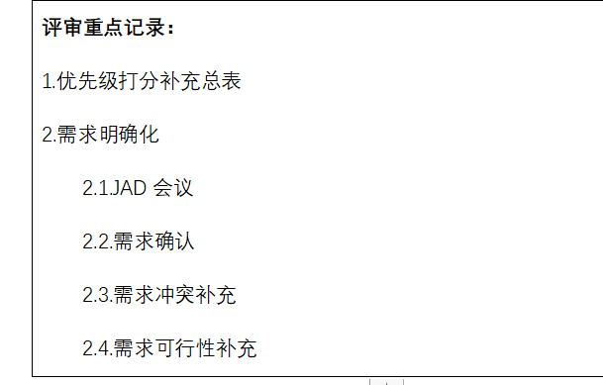
SRS
39
权力
内部评审需要修改和改进的部分
1.深入用户群体，用户沟通
2.协助、引导用户做出决策
3.作为开发组和用户之间的桥梁
权力
Notes:
39.是否对评审中要求修改和改进的部分进行了完善？是否有记录？

Slide 41
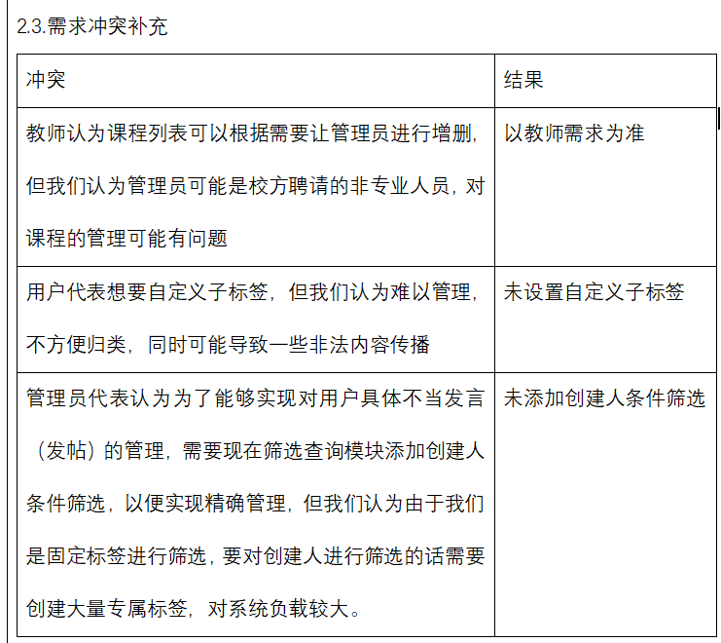
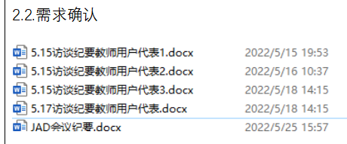
SRS
39
内部评审需要修改和改进的部分
权力
1.深入用户群体，用户沟通
2.协助、引导用户做出决策
3.作为开发组和用户之间的桥梁
权力
Notes:
39.是否对评审中要求修改和改进的部分进行了完善？是否有记录？

Slide 42
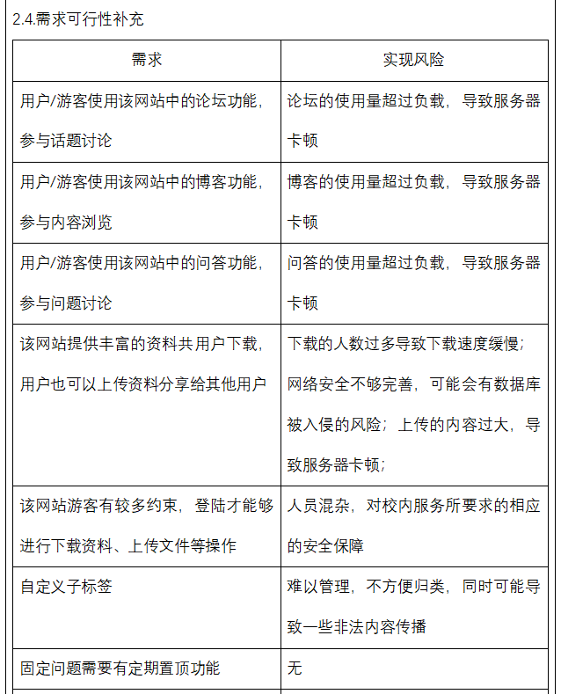
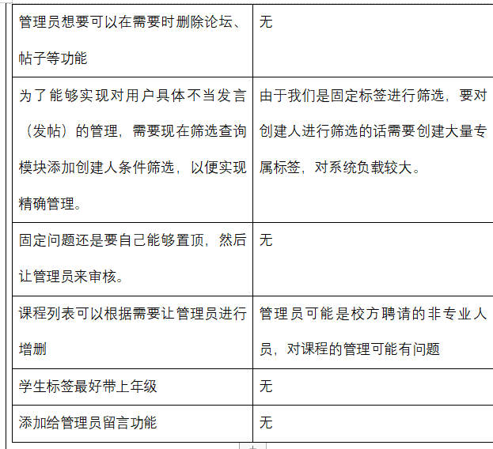
SRS
39
内部评审需要修改和改进的部分
权力
权力
Notes:
39.是否对评审中要求修改和改进的部分进行了完善？是否有记录？

Slide 43
需求变更管理
03

Slide 44
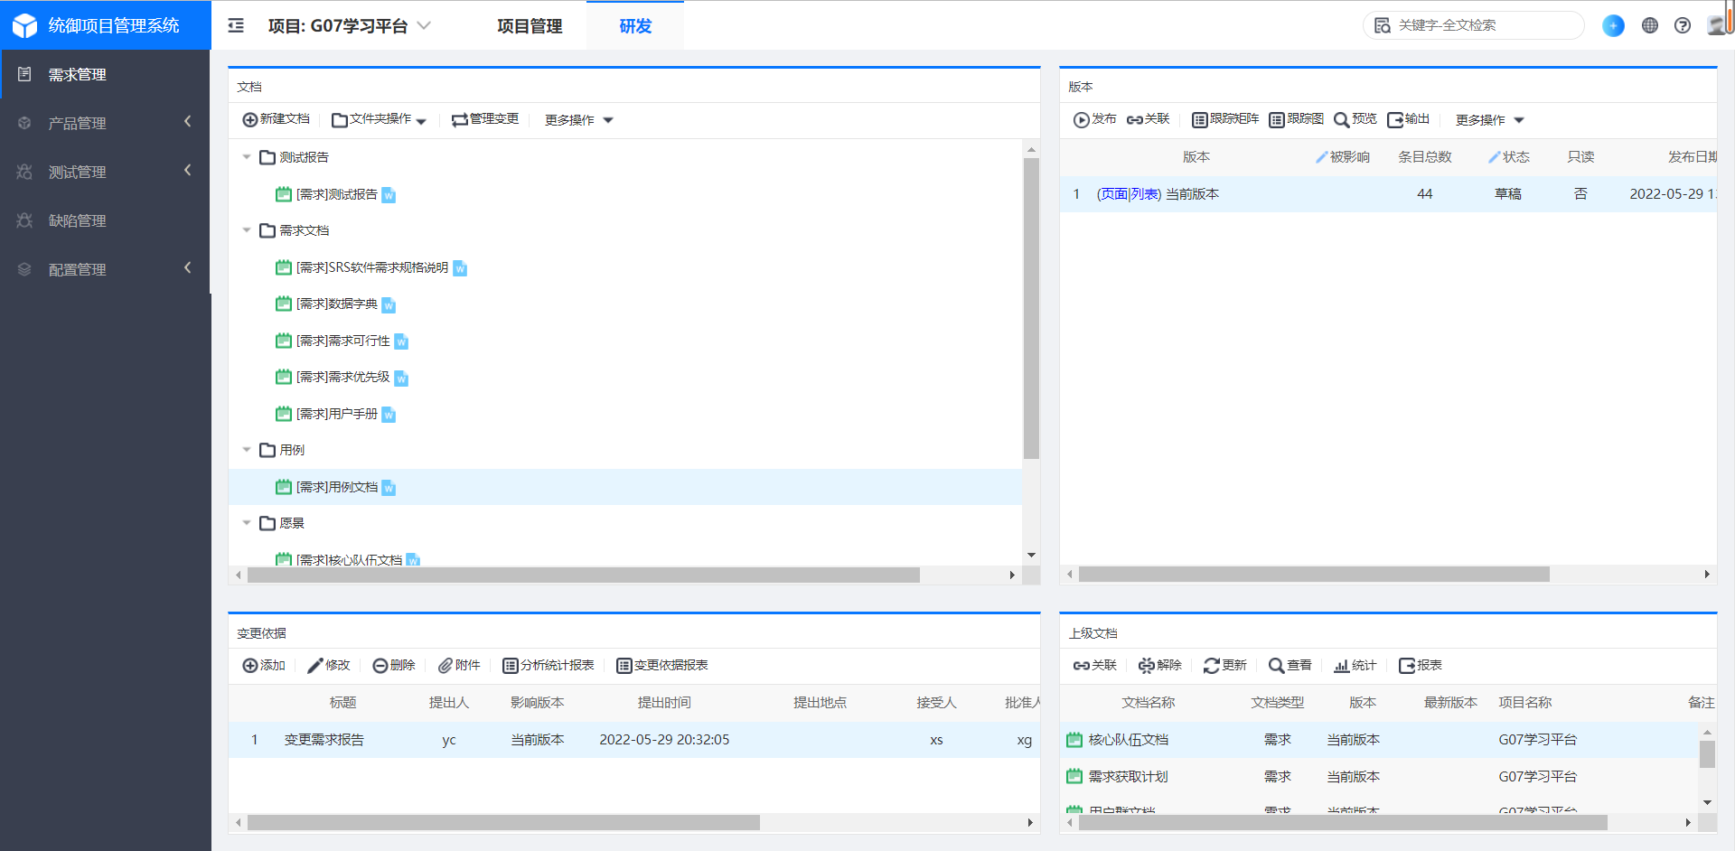
需求管理工具---统御
41
权力
1.深入用户群体，用户沟通
2.协助、引导用户做出决策
3.作为开发组和用户之间的桥梁
权力
1.提出对项目功能的意见
2.提出对原型设计的意见
3.提出所需要的需求
Notes:
41.针对需求的管理，是否采用了需求管理工具？是否把全部需求录入工具？是否建立了跟踪链接矩阵？

Slide 45
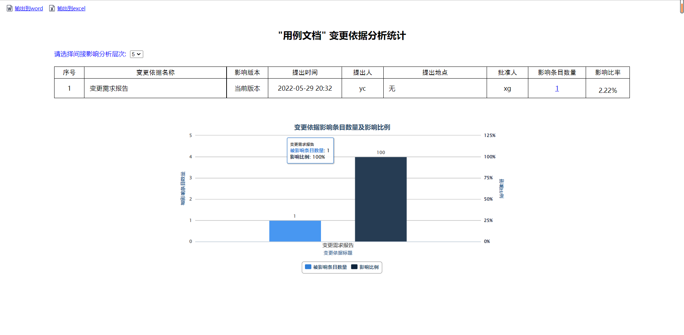
需求变更影响分析
41
权力
采用需求变更管理工具，分析需求变更影响
1.深入用户群体，用户沟通
2.协助、引导用户做出决策
3.作为开发组和用户之间的桥梁
权力
1.提出对项目功能的意见
2.提出对原型设计的意见
3.提出所需要的需求
Notes:
41.针对需求的管理，是否采用了需求管理工具？是否把全部需求录入工具？是否建立了跟踪链接矩阵？

Slide 46
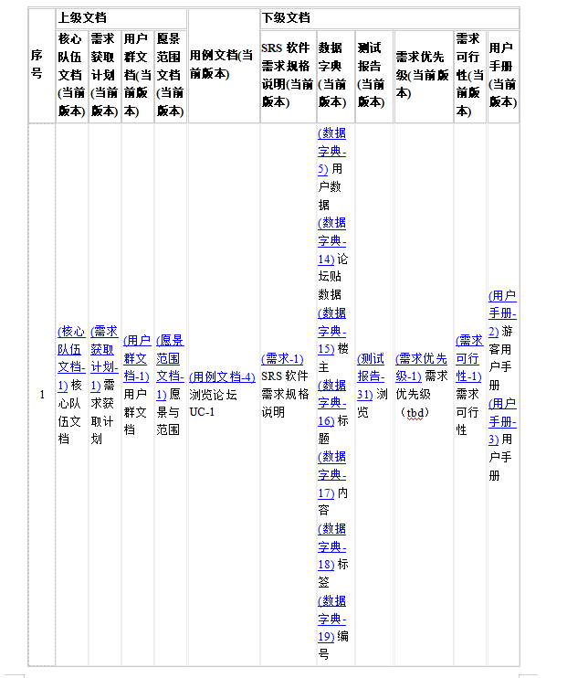
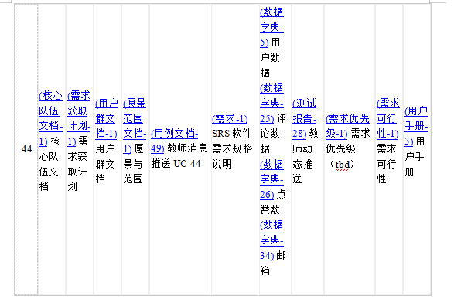
需求跟踪矩阵部分
41
权力
1.深入用户群体，用户沟通
2.协助、引导用户做出决策
3.作为开发组和用户之间的桥梁
权力
1.提出对项目功能的意见
2.提出对原型设计的意见
3.提出所需要的需求
Notes:
41.针对需求的管理，是否采用了需求管理工具？是否把全部需求录入工具？是否建立了跟踪链接矩阵？

Slide 47
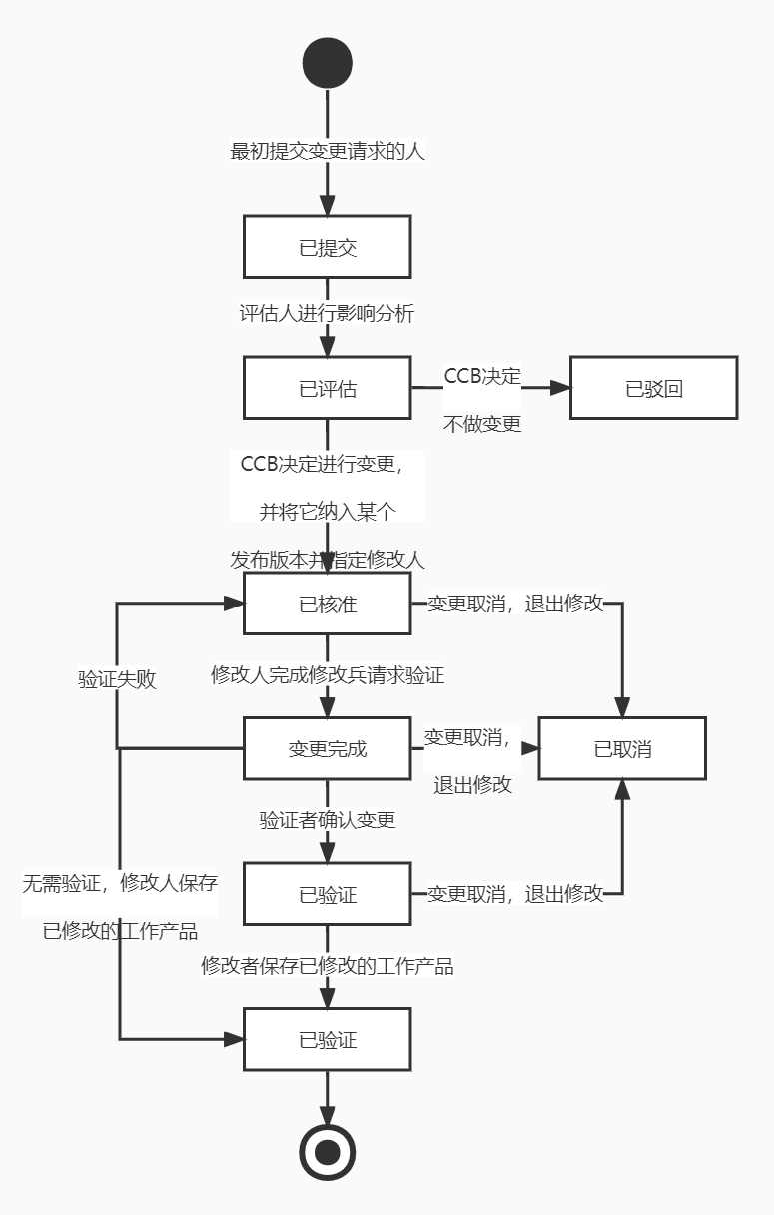
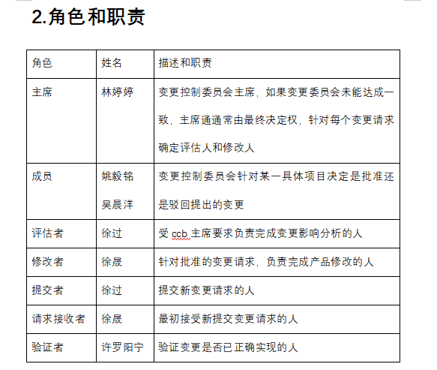
CCB章程
42
权力
变更请求陈述
角色与职责
1.深入用户群体，用户沟通
2.协助、引导用户做出决策
3.作为开发组和用户之间的桥梁
权力
Notes:
42.针对项目的需求变化，是否建议了CCB组织和人选？为什么？

Slide 48

需求变更申请报告
43
权力
1.深入用户群体，用户沟通
2.协助、引导用户做出决策
3.作为开发组和用户之间的桥梁
权力
需求变更简述
1.提出对项目功能的意见
2.提出对原型设计的意见
3.提出所需要的需求
Notes:
43.针对用户的需求变化，是否提交了需求变更申请报告？内容是否完整？

Slide 49

需求变更申请报告
43
权力
1.深入用户群体，用户沟通
2.协助、引导用户做出决策
3.作为开发组和用户之间的桥梁
邮件模板：
变更细节：
1、注册界面增加邮箱，用于发送消息的途径
2、在点赞、评论、关注按钮中增加逻辑，在触发时发送消息给用户的同时发送邮件到教师的邮箱。
3、修改了消息推送的执行顺序，增加了分支步骤，同时推送消息到网站消息界面和邮箱。
权力
1.提出对项目功能的意见
2.提出对原型设计的意见
3.提出所需要的需求
Notes:
43.针对用户的需求变化，是否提交了需求变更申请报告？内容是否完整？

Slide 50
需求变更影响
45
权力
1.深入用户群体，用户沟通
2.协助、引导用户做出决策
3.作为开发组和用户之间的桥梁
变更请求ID | C001
标题 | 需求变更：教师消息推送
描述 （执行顺序） | 希望增加教师动态的推送功能，有新的教师相关的变化，比如：别人的关注、新的回复、新的评论等，都能马上推送给相关教师的微信或邮箱。 变更细节： 1、注册界面增加邮箱，用于发送消息的途径 2、在点赞、评论、关注按钮中增加逻辑，在触发时发送消息给用户的同时发送邮件到教师的邮箱。 3、修改了消息推送的执行顺序，增加了分支步骤，同时推送消息到网站消息界面和邮箱。
评估人 | 吴晨洋
准备日期 | 2022/5/29
预计总时间 （工作量） | 19h
预期排期影响 （工作量） | 4工作日
其他成本影响 | /
质量影响 | 优化了消息功能的实现，在未使用该网站时也能够实时收到邮件来确认点赞、评论、关注等信息。
其他受影响的组件 | 注册、消息
其他受影响的任务（依赖性） | 依赖于用力的文档：测试用例、原型设计、数据字典、可行性分析优先级、用户手册、srs，都需要修订，需要增加推送消息相关的内容
生命周期成本问题（进度） | 增加了额外的排期，计划增加当下工作时间，做到在预计交付时间之前能完成。
权力
1.提出对项目功能的意见
2.提出对原型设计的意见
3.提出所需要的需求
Notes:
45.针对变更的影响，在项目计划中，建议的变更如何影响任务的执行顺序、依赖性、工作量或进度？

Slide 51
需求变更影响
45
权力
1.该变更是增强还是损害满足任何业务需求的能力？ | 增强
2.基线中是否有需求和该变更相冲突 | 无
3.是否有其他待处理的需求变更和该变更冲突？ | 有
4.如果不进行变更，业务上或技术上有哪些后果？ | 无法完全满足用户的需求
5.如果接受该变更，是否有不利的副作用或其他潜在风险？ | 否
6.该变更是否会损害性能或其他质量属性？ | 否
7.该变更在已知的技术限制或人员能力下是否可行？ | 可行
8.该变更是否对开发、测试或操作环境所需的任何资源提出了无法接受的需求？ | 否
9.是否需要购买工具才能实现并测试该变更？ | 否
10.该变更如何影响当前项目计划中的任务的顺序、依赖、投入或持续时间？ | 该变更会产生需求的变化，引出一系列文档修订和ccb会议
11.是否需要原型或者用户输入验证该变更？ | 是
12.如果接受该变更，项目中已投入的努力会被浪费掉吗？ | 否
13.提议的变更会导致产品单位成本增加吗？比如是否会增加第三方产品许可使用费？ | 是
14.此变更会影响到市场营销、生产/制造、培训和客服计划吗？ | 否
1.识别用户接口所需要的任何变更、增加或删除 | 用户注册时需要增加邮箱
2.识别报告、数据库或文件中的任何变更、增加或删除 | 用例文档中增加消息推送用例，测试用例、原型设计、数据字典、可行性分析、优先级、用户手册、srs修订
3.识别必须创建、修改或删除的设计组件 | 原型界面注册增加邮箱
4.识别必须创建、修改或删除的源文件 | 用例文档、测试用例、原型设计、数据字典、可行性分析、优先级、用户手册、srs修订
5.识别构建文件或过程中需要的任何变更 | 用例文档、测试用例、原型设计、数据字典、可行性分析、优先级、用户手册、srs修订
6.识别现有的单元测试、集成测试和系统测试中所需要的修改或删除 | 测试用例中增加消息推送的测试
7.估算所需要的新的单元测试、集成测试和系统测试的数量 | 单元测试：6
8.识别需要创建或修改的帮助界面、培训或支持材料或其他用户文档 | 用户用户手册
9.识别受变更影响的其他应用、库或硬件组织 | 邮箱
10.识别需要购买或修改的第三方软件 | 无
11.识别变更对该项目管理计划、质量保障计划、配置管理计划或其他计划的影响。 | 需要修订srs文档和基线
1.深入用户群体，用户沟通
2.协助、引导用户做出决策
3.作为开发组和用户之间的桥梁
Notes:
45.针对变更的影响，在项目计划中，建议的变更如何影响任务的执行顺序、依赖性、工作量或进度？

Slide 52
原型与用户手册
04

Slide 53

界面原型
46
主页
Notes:
46.界面原型是否达到了高保真的效果？交互使用是否便捷、有效？

Slide 54

界面原型
46
博客板块
Notes:
46.界面原型是否达到了高保真的效果？交互使用是否便捷、有效？

Slide 55

界面原型
46
问答板块
Notes:
46.界面原型是否达到了高保真的效果？交互使用是否便捷、有效？

Slide 56

界面原型
46
课程板块
Notes:
46.界面原型是否达到了高保真的效果？交互使用是否便捷、有效？

Slide 57

界面原型
46
资源库板块
Notes:
46.界面原型是否达到了高保真的效果？交互使用是否便捷、有效？

Slide 58

界面原型
47
个人主页
Notes:
47.是否考虑了移动端的访问？界面是否合适移动终端？使用是否便捷、有效？

Slide 59
项目总结
05

Slide 60


Team Building
50
目的：
1.提高团队凝聚力
2.讨论详细问题解决方案
方式：
cc梦工厂咖啡厅
Notes:
50.项目过程中，是否进行了Team Building？目的是什么？方式是什么？是否有效？

Slide 61
移动课堂助理
54
当我们在拿到一个新的项目时，我们要先确定好一个大的选题方向，确定选题，开展小组会议去先对这个项目进行初步讨论，并且制定好项目章程，之后到了项目计划阶段需要完成需求获取，需求获取第一步需要确定并编写项目的视图与范围，再然后是确定需求开发过程，再对可能使用和和我们项目有关的用户进行用户群分类，之后我们要选出产品代表，从而询问出具体需求，确定好项目的使用实例，以及质量属性，并且完成检查问题报告，需求获取完后，进行需求分析，首先根据项目需要，去绘制需要的关联图，接下来是创建开发原型，同时我们对这个项目进行项目可行性分析，完成可行性报告，将之前确定好的需求确定优先级，一份需求优先级报告，之后为需求建立模型，构建好能对应好需求的模型，对应模型，编写数据字典。
接着是需求规格说明阶段，需要完成一份软件需求规格说明，指明需求的来源，为每一项需求标注上记号，并且记录业务范围，然后是需求规格审核阶段，我们需要对之前的需求文档进行审查，编写好测试用例，用户手册，确定合格的标准。
需求开发阶段完成，之后还有项目控制，需求管理，在遇到需求变更后，我们需要确定变更控制过程，对需求变更后的影响进行分析跟踪每一项变更，编写需求文档基准版本和控制版本，维护变更历史记录，跟踪需求状态，过程里使用需求管理工具，可以更清楚直观的了解到整个过程。
Notes:
54.现在通知你们小组，在接下来的三个月中完成教师提出的移动课堂助理的需求，怎么做？

Slide 62



项目总结报告
51，52
项目成员项目个人总结
Notes:
51.是否提交了项目总结报告？是否准备了总结PPT？格式和内容符合要求吗？

Slide 63


项目总结报告
51，52
项目成员项目个人总结
Notes:
51.是否提交了项目总结报告？是否准备了总结PPT？格式和内容符合要求吗？

Slide 64

项目总结报告
51，52
项目总结报告中存在的问题和原因
Notes:
51.是否提交了项目总结报告？是否准备了总结PPT？格式和内容符合要求吗？

Slide 65


评价与绩效打分
53
项目成员绩效打分
对每个项目成员的评价
Notes:
53.项目总结报告中是否给出了每个项目成员的合适评价？是否进行了成员的绩效排序和打分？

Slide 66
文献参考
[1]软件需求/(美)魏格斯(Wiegers, K.E.), (美)贝蒂(Beatty, J.)[M].北京: 清华大学出版社-2016-ISBN 9787302426820 P403-450 P67-176
[2]http://openstd.samr.gov.cn/bzgk/gb/newGbInfo?hcno=84C42B6277D2714B7176B10C6E6B1A44 国家标准网GB8567-2006 2022/2/23
[3]IT项目管理 机械工业出版社 Kathy Schwalbe 第8版 ISBN9787111582335
[4]软件工程导论 清华大学出版社 张海潘等 第6版 ISBN9787302330981
[5]UML2面向对象分析与设计 清华大学出版社 谭火彬 第2版 ISBN9787302506980
[6]软件需求 清华大学出版社 Karl Wiegers等 第3版 ISBN9787302426820
[7]软件测试实用教程人民邮电出版社 吕云翔等 第1版 ISBN9787115502780

Slide 67
THANKS

